Slide 1
Excepciones
Iván Darío Chacón Uribe

Slide 2
Introducción
Excepción: Situación anormal que se presenta durante la ejecución de un programa.
Manejadas adecuadamente permiten generar programas más robustos y tolerantes a fallas o que fallen seguramente, que “sigan ejecutándose” incluso en situaciones anormales.
Son de especial utilidad en los programas que funcionan de manera sincrónica.

Slide 3
Conceptos clave
Lanzar una excepción.
Manejar una excepción.
Propagación de una excepción.

Slide 4
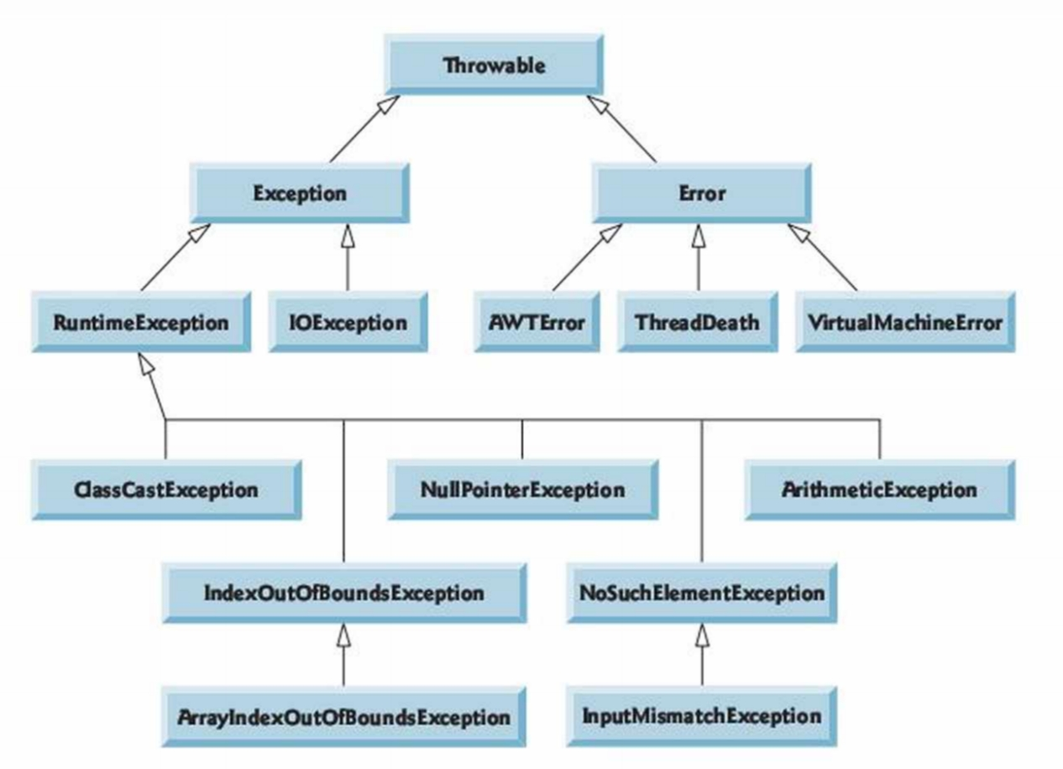
Jerarquía de excepciones

Slide 5
Conceptos clave
Lanzar una excepción.
Manejar una excepción.
Propagación de una excepción.
Excepciones verificadas y no verificadas.
Throws.

Slide 6
Conceptos clave
Lanzar una excepción.
Manejar una excepción.
Propagación de una excepción.
Excepciones verificadas y no verificadas.
Throws.
Stack trace.

Slide 7
Manejo de excepciones
try {
…
} catch (Exeption e) {
…
} finally {
…
}

Slide 8
Excepciones personalizadas
Son clases que extienden directa o indirectamente de Throwable.
Se utilizan para dar más claridad y detalle respecto a las situaciones que están ocurriendo.

Slide 9
Buenas prácticas relacionadas
Se debe hacer manejo adecuado de las excepciones.
Consultar la documentacon para determinar que excepciones se deben manejar al llamar métodos de otras clases.
Incluir en la documentación las posibles excepciones que se pueden presentar y las situaciones que las generan.
Se deberian controlar incluso las excepciones no verificadas.
En las excepciones personalizadas se debe buscar como clase padre una excepción ya existente que sea cercana a la situación que se busca representar.
Los bloques catch no deben estar vacíos.
Los bloques finally no deben lanzar excepciones.
Se deben evitar tener sentenclas try con una sola línea de código en el bloque try.

Slide 10
Otros conceptos
Objeto Exception y StackTraceElement.
Excepciones anidadas.
Multi catch.

Slide 11
Otros conceptos
Objeto Exception y StackTraceElement.
Excepciones anidadas.
Multi catch.
Try con uso de recursos.
Assertions.
Precondiciones y postcondiciones.

